Slide 1
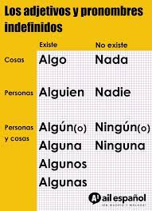
Pronombres indefinidos

Slide 2
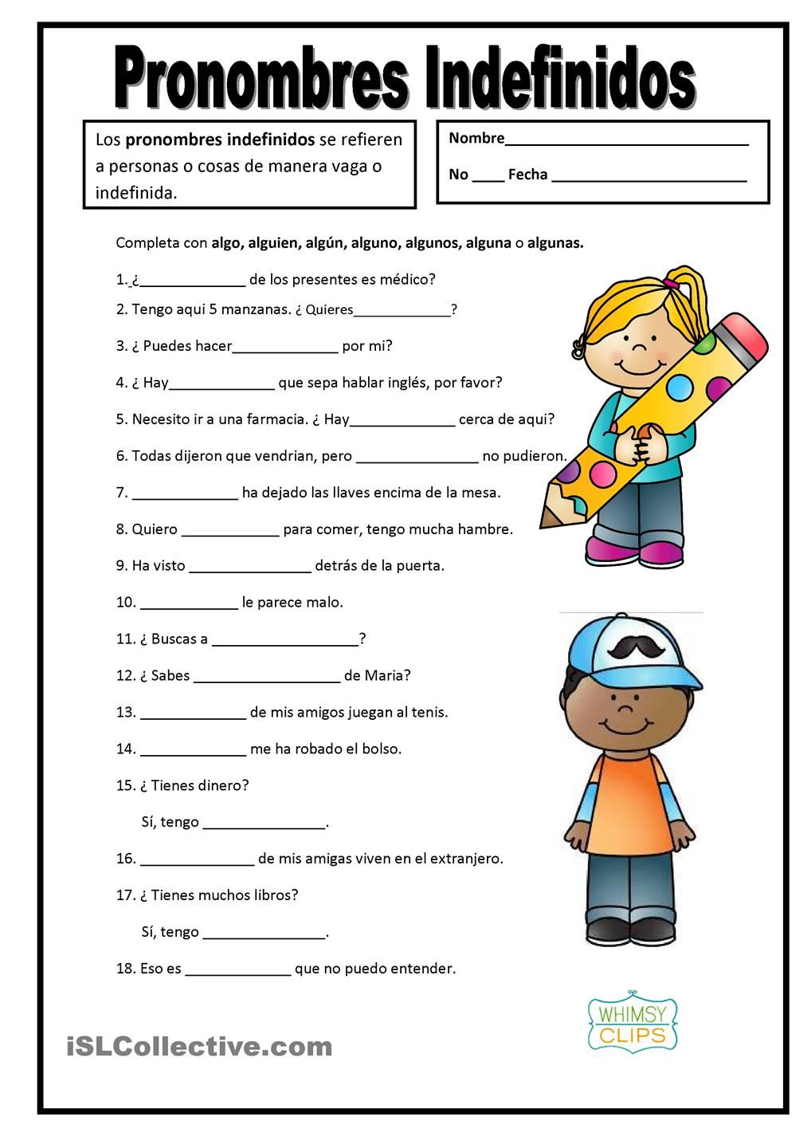
Pronombres indefinidos

